Slide 1
BUÔN BÁN ĐỘNG, THỰC VẬT HOANG DÃ VÀ THỰC THI CITES TẠI VIỆT NAM

Slide 2
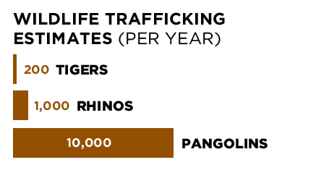
TÌNH HÌNH QUỐC TẾ
Theo UNODC và Interpol lợi nhuận từ buôn bán động vật, thực vật hoang dã trong những năm gần đây (không kể gỗ, thủy sản) đạt khoảng từ 7 đến 23 tỷ USD. Trong đó nhiều loài động vật hoang dã đang chịu áp lực tuyệt chủng do buôn bán trái phép như voi, hổ, tê giác, tê tê….

Slide 3
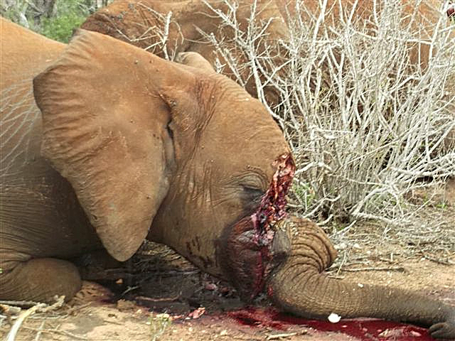
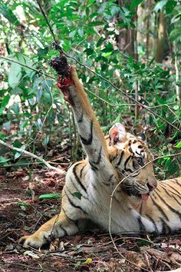
TÌNH HÌNH QUỐC TẾ
Năm 2011 có 25 nghìn cá thể voi bị săn trộm, năm 2012 có 22 nghìn cá thể, năm 2013 ước tính số voi bị giết trái phép là 20 nghìn cá thể.
Số lượng hổ suy giảm nghiêm trọng, trong tổng số 9 phân loài thì 3 phân loài bị tuyệt chủng, hiện chỉ còn khoảng 3,5 cá thể phân bố giải giác trong lục địa Châu Á,

Slide 4
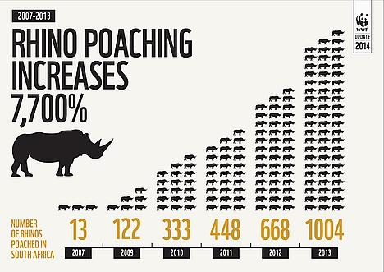
TÌNH HÌNH QUỐC TẾ
Notes:
RIÊNG TỪ ĐẦU 2015 ĐẾN NAY CÓ TRÊN 200 CÁ THỂ TÊ GIÁC BỊ SĂN TRỘM

Slide 5
BUÔN BÁN NGÀ VOI
Notes:
82 KHÚC NGÀ VOI BỊ BẮT GIỮ TẠI DUBAI, ĐANG TRÊN ĐƯỜNG VẬN CHUYỂN TỪ BỜ BIỂN NGÀ SANG VIỆT NAM

Slide 6
BUÔN BÁN NGÀ VOI
Notes:
4 tấn ngà voi bị bắt giữ tại Bangkok ngày 20/4/2015 được chuyển từ Côngo và chuẩn bị đi Lào

Slide 7
BUÔN BÁN TÊ GIÁC
Notes:
HẢI QUAN HONKONG BẮT GIỮ SỐ LƯỢNG LỚN SỪNG TÊ GIÁC, NGÀ VOI

Slide 8
BUÔN BÁN TÊ GIÁC
Notes:
Sừng tê giác bị Hải quan Thái Lan bắt giữ 2014

Slide 9
BUÔN BÁN TÊ TÊ

Slide 10
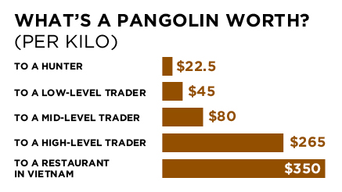
http://edition.cnn.com/interactive/2014/04/opinion/sutter-change-the-list-pangolin-trafficking/
Notes:
CON ĐƯỜNG VẬN CHUYỂN TÊ TÊ

Slide 11
BUÔN BÁN SẢN PHẨM GẤU
Notes:
Cảnh sát trung quốc bắt giữ vụ vận chuyển 250 tay gấu nâu năm 2014

Slide 12
BUÔN BÁN RÙA CÁC LOẠI
Notes:
504 cá thể rùa Phụ lục I từ Punjat to Bangkok, 2015

Slide 13
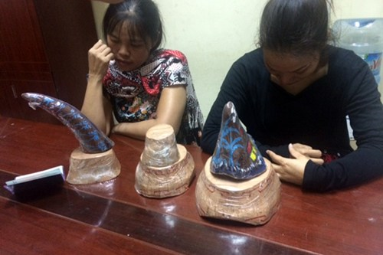
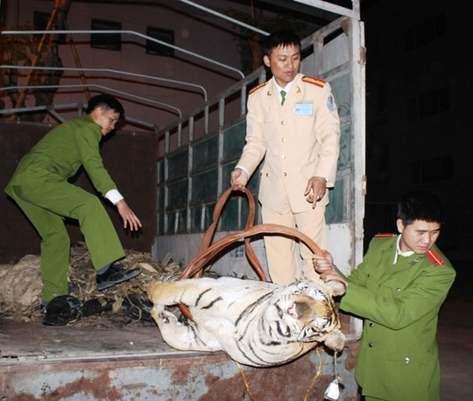
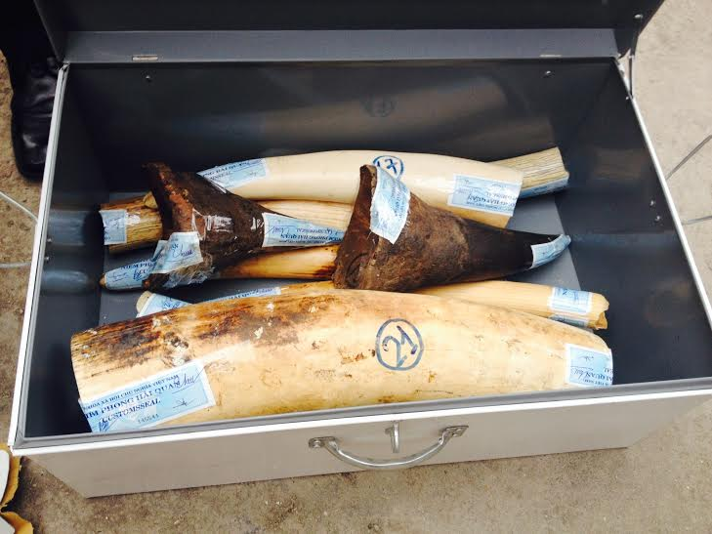
THỰC THI LUẬT TẠI VIỆT NAM
Notes:
CÁC CƠ QUAN SẼ TRÌNH BÀY CHI TIẾT THÊM

Slide 14
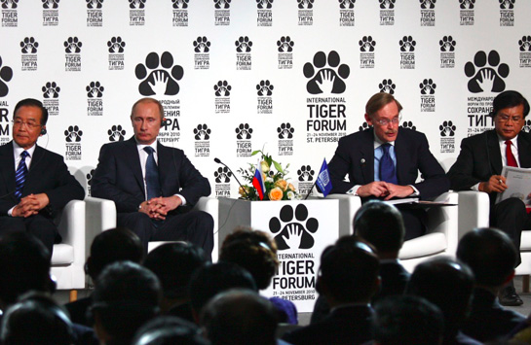
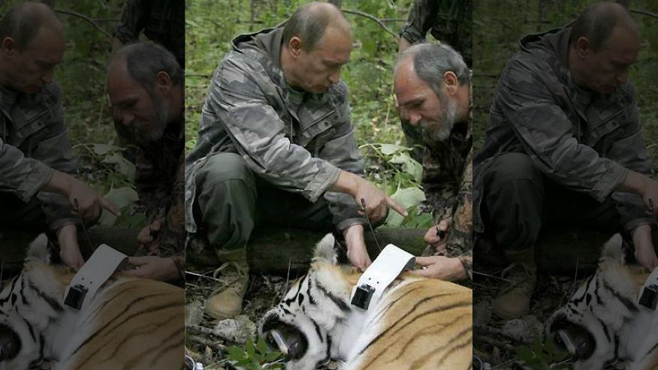
CAM KẾT CHÍNH TRỊ
Hội nghị thượng đỉnh về bảo tồn hổ tại Saint peterspurg
Cam kết hợp tác trong chống săn bắn, buôn lậu, tiêu thụ trái phép hổ, các sản phẩn của hổ băng việc hoàn thiện thể chế, pháp luật, thi hành luật chống loại hình tội phạm này
Tăng cường thực thi luật trong vùng thông qua hợp tác song phương, đa phương như mạng lưới thực thi luật ASEAN-WEN, SA-WEN

Slide 15
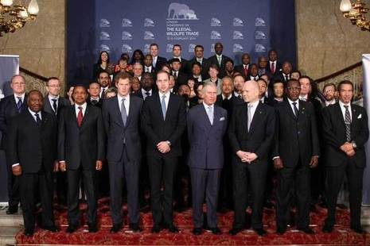
CAM KẾT CHÍNH TRỊ
Tuyên bố London
Tại Hội thảo Luân Đôn, các Chính phủ đã thống nhất cùng hành động để xoá bỏ cả nguồn cầu và cung đối với các sản phẩm trái phép tại bất kỳ đâu trên thế giới.
Tại Hội thảo Luân Đôn, các Chính phủ đã cam kết áp dụng hoặc sửa đổi các điều luật, nếu cần thiết, để đảm bảo rằng việc buôn bán trái phép động thực vật hoang dã bị xử lý như một tội nghiêm

Slide 16
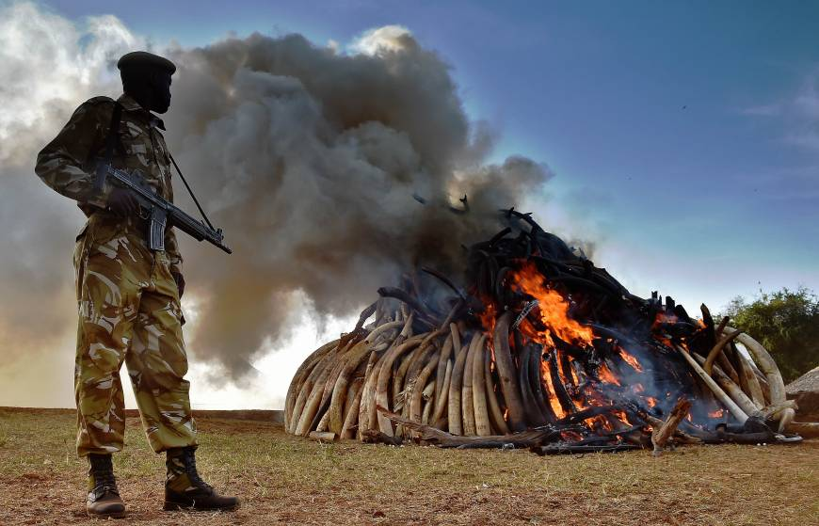
CAM KẾT CHÍNH TRỊ
Hội nghị thượng đỉnh về bảo tồn voi Châu Phi tại Gaborone, Boswana, tháng 12/2013
Ưu tiên tăng cường năng lực thực thi luật
Xây dựng chiến lược kiểm soát buôn bán ngà voi
Tăng cường cơ chế phối hợp liên ngành
Xây dựng hệ thống đăng ký để quản lý ngà voi tại tất cả các kho

Slide 17
CAM KẾT CHÍNH TRỊ
Tuyên bố Chung của cuộc Họp cấp Bộ trưởng APEC 2014
“Chúng tôi cam kết tăng cường các nỗ lực đấu tranh giải quyết nạn buôn bán động thực vật hoang dã trong khu vực APEC và giảm thiểu nguồn cung và cầu đối với nạn buôn bán trái phép động thực vật hoang dã. Chúng tôi sẽ cùng hợp tác để đấu tranh với nạn buôn bán trái phép động thực vật hoang dã được bảo vệ xuyên quốc gia”

Slide 18
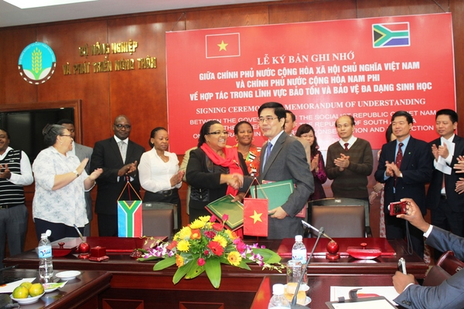
CAM KẾT CHÍNH TRỊ
Hiệp định hợp tác song phương
Việt Nam đã ký biên bản hợp tác với Lào, Nam Phi, Căm Pu Chia, Indonesia và đang tiếp tục thảo luận vợi Mozambique, Tanzania, Kenya, Cộng hòa Cezch, Trung Quốc về tăng cường phối hợp chống buôn bán trái phép động vật hoang dã

Slide 19
CAM KẾT CHÍNH TRỊ
Tại phiên thứ 83 của Đại hội đồng INTERPOL vào tháng Mười Một 2014, các nước thành viên INTERPOL đã nhất trí thông qua Nghị quyết định hướng cách thức ứng phó của INTERPOL trước các mối đe dọa an ninh môi trường mới phát sinh, Nghị quyết khuyến khích :
1. nắm bắt các thông tin cảnh sát liên quan thu thập được trong khuôn khổ các cuộc điều tra và chiến dịch trong cơ sở dữ liệu cảnh sát toàn cầu INTERPOL;
2. phát triển các công cụ và định hướng để ứng phó với các hiểm họa mới phát sinh; 3. nâng cao nhận thức cho các cơ quan thực thi pháp luật đối với tội phạm và hành vi vi phạm môi trường, nguyên nhân và tác động của chúng cho an ninh quốc gia;
4. phối hợp ở cấp quốc gia trong hoạt động của các Nhóm Công tác Tội phạm Môi trường về Ô nhiễm, Thủy sản và Động thực vật hoang dã thuộc INTERPOL.
Các quốc gia thành viên cũng kêu gọi Tổng thư ký thành lập các lực lượng chuyên trách an ninh môi trường khu vực và sáng lập một diễn đàn của cộng đồng liên chính phủ để xem xét các ứng phó của INTERPOL với các mối đe dọa an ninh môi trường.

Slide 20
CAM KẾT CHÍNH TRỊ
Tuyên bố của Tổ chức Hải quan Thế giới
Vào tháng 6 năm 2014, Tổ chức Hải quan Thế giới đã thông qua Tuyên bố trong đó tiếp tục nhấn mạnh cam kết của cộng đồng hải quan toàn cầu trong cuộc đấu tranh chống nạn buôn bán trái phép động thực vật hoang dã, trong khuôn khổ các nỗ lực chống lại mọi hình thức buôn bán bất hợp pháp.

Slide 21
CAM KẾT CHÍNH TRỊ
Hỗ trợ, và thực hiện khi thích hợp, các hành động định hướng có hiệu quả để xoá bỏ cầu và cung đối với các sản phẩm động thực vật hoang dã trái phép.
Tán thành hành động của các Chính phủ đã tiêu hủy các sản phẩm động thực vật hoang dã buôn bán trái phép bị thu giữ.
Từ bỏ việc sử dụng các sản phẩm từ các loài bị đe doạ tuyệt chủng, như một phần kế hoạch mua hoặc hoạt động liên quan của các Chính phủ.
Thực hiện các biện pháp để đảm bảo khối tư nhân hành động có trách nhiệm, tìm nguồn sản phẩm động thực vật hoang dã một cách hợp pháp trong ngành của họ;
Thừa nhận thẩm quyền của Hội nghị CITES các Bên Hỗ trợ các quy định hiện hành của Công ước CITES trong việc cấm buôn bán thương mại quốc tế ngà voi cho đến khi Hội nghị các Bên CITES xác định, thông qua phân tích khoa học, rằng sự tồn tại của loài voi trong tự nhiên không còn bị đe dọa bởi nạn săn bắn trộm.
Giải quyết nạn buôn bán trái phép động thực vật hoang dã bằng cách áp dụng hoặc sửa đổi luật, khi cần thiết, để hình sự hoá hoạt động săn bắn trộm và buôn bán động thực vật hoang dã, và các tội phạm có liên quan trong đó có việc bảo đảm các hành vi phạm tội như vậy được liệt vào "tội phạm nghiêm trọng"

Slide 22
YÊU CẦU TỪ CITES
Đối với ngà voi:
Trong tháng 2/2015, Chính phủ Việt Nam phải báo cáo tình hình các kho ngà voi đang được lưu giữ bao gồm số miếng ngà cùng với trọng lượng từng miếng; loại ngà voi (chế tác, hay thô, cách đánh dấu), nguồn gốc ngà voi, tình hình hao hụt, thay đổi số lượng ngà voi tại các kho và lý do tại sao.
Tình hình thực hiện kế hoạch hành động kiểm soát ngà voi

Slide 23
YÊU CẦU TỪ CITES
Đối với tê tê:
30 tháng 6 năm 2015 Việt Nam phải báo cáo tình trạng bảo tồn tê tê và tình hình buôn bán các mẫu vật tê tê châu á, châu phi trái phép.
Đối với tê giác:
Việt Nam cần báo cáo kết quả điều tra, xử phạt , bắt giữ, truy cứu buôn lậu tê giác vào 31 tháng 7 năm 2015.
Các biện pháp cần thực hiện để đảm bảo rằng các mẫu vật tê giác tịch thu được lưu giữ an toàn.
Mẫu vật tê giác phải được giám định pháp y
Các biện pháp thực hiện nhằm giảm cầu tê giác
Việc thực hiện Chỉ thị của Thủ tướng chính phủ (Chỉ thị 03/CT-TTg)
Hợp tác với cộng hòa Cezch, Nam Phi

Slide 24
YÊU CẦU TỪ CITES
Đối với các loài mèo lớn
Đến 01/10/2015 phải báo cáo quy định pháp luật về trách nhiệm của các cơ quan trong quản lý buôn bán bộ phận, dẫn xuất các loài mèo lớn trên thị trường nội địa
Luật pháp cấm buôn bán thương hổ và các loài mèo lớn
Hoạt động thực thi luật đảm bảo các cơ sở nuôi hổ không buôn bán trái phép

Slide 25
YÊU CẦU TỪ CITES
Đối với các loài rùa
Trước 31 tháng 10 năm 2015 Việt Nam phải thực hiện báo cáo tất cả các vụ bắt giữ liên quan đến các mẫu vật rùa thuộc Phụ lục CITES, tình trạng mẫu gồm các thông tin như tên loài, số lượng mẫu, điểm đến, nguồn gốc, nước tái xuất khẩu

Slide 26
KHÔNG THỰC HIỆN CÁC CAM KẾT TRÊN?
Hội nhập, toàn cầu hóa là xu thế tất yếu, Việt Nam không thể đứng ngoài cuộc chơi
Các hiệp ước về kinh tế như WTO, TPP, Ngoại giao sẽ ngày càng nhiều các điều khoản liên quan
Quyền lợi đi kèm với nghĩa vụ, trách nhiệm
Lợi ích của chính chúng ta trong kinh tê trong mối liên hệ phát triển bền vững
Quy định của pháp luật, các nghị quyết của Đảng, và lời nói của lãnh đạo đảng, nhà nước, các bộ trưởng.

Slide 27
TÌNH HÌNH THỰC THI CITES
Nhiều quốc gia bị cấm vận vì không thực thi đầy đủ nghĩa vụ quốc gia thành viên

Slide 28
ĐỂ THỰC HIỆN CÁC CAM KẾT, TRÁCH NHIỆM, NGHĨA VỤ
Thay đổi cách tiếp cận, đổi mới tư duy trong các vấn đề
Công cụ Chính sách thông qua lập pháp và lập quy
Thực thi pháp luật thông qua điều tra, bắt giữ, xét xử.
Tuyên truyền, vận động pháp luật
Kế hoạch quy hoach
Các chương trình, dự án
Kiểm tra giám sát quá trình thực hiện

Slide 29
Kế hoạch hành động trong 5 năm tới
Một là, tạo môi trường chính sách và thể chế phù hợp để ngăn chặn hiệu quả nạn buôn bán ĐVHD trái phép ở Việt Nam, trong đó:
Hệ thống chính sách được xây dựng hoành chỉnh, khả thi nhằm đảm bảo
i) hệ thống pháp luật chặt chẽ và dễ hiểu;
ii) tính minh bạch trong quyền và nghĩa vụ pháp lý;
iii) quy trình thống nhất, công bằng và tương xứng trong quá trình áp dụng luật pháp, và
iv) hiệu quả trong quản lý và đơn giản trong thực hiện.
Năng lực và sự phối hợp được tăng cường giữa các bên có liên quan ở Việt Nam nhằm xử lý và giải quyết và ngăn chặn buôn bán ĐVHD từ kết quả của việc đẩy mạnh công tác thực thi pháp luật liên ngành/cơ chế xét xử ở Việt Nam:

Slide 30
Kế hoạch hành động trong 5 năm tới
Hai là, hiệu quả thực thi pháp luật được tăng cường nhằm ngăn chặn, phát hiện và xử lý các đối tượng vận chuyển một số loài ĐVHD quý hiếmvà có ý nghĩa quan trọng toàn cầu và các sản phẩm của chúng trong lãnh thổ Việt Nam, từ Việt Nam và quá cảnh Việt Nam.
Tăng số lượng các vụ xử lý thành công (bắt giữ-truy tố-xử phạt) đối với các đối tượng phạm tội cấp cao đóng vai trò điều phối và/hoặc cung cấp tài chính cho các mạng lưới buôn bán voi Châu Phi, hổ, tê giác Châu Phi và Châu Á, tê tê:
Tăng cường khả năng phân bổ nguồn lực (nhân sự và tài chính) để xử lý các vi phạm liên quan đến một số loài ĐVHD:

Slide 31
Kế hoạch hành động trong 5 năm tới
Ba là tăng cường hợp tác liên ngành, liên chính phủ, chia sẻ thông tin
Bốn là, nhu cầu giảm thiểu đối với các sản phẩm làm từ ngà voi và sừng tê giác ở Việt Nam thông qua một chương trình phòng chống tội phạm có hiệu quả do chính phủ chỉ đạo:
Năm là, các quan thực thi luật cần ưu tiên lĩnh vực phòng chống buôn bán các loài động vật, thực vật hoang dã

Slide 32
TRÂN TRỌNG CẢM ƠN

